Slide 1

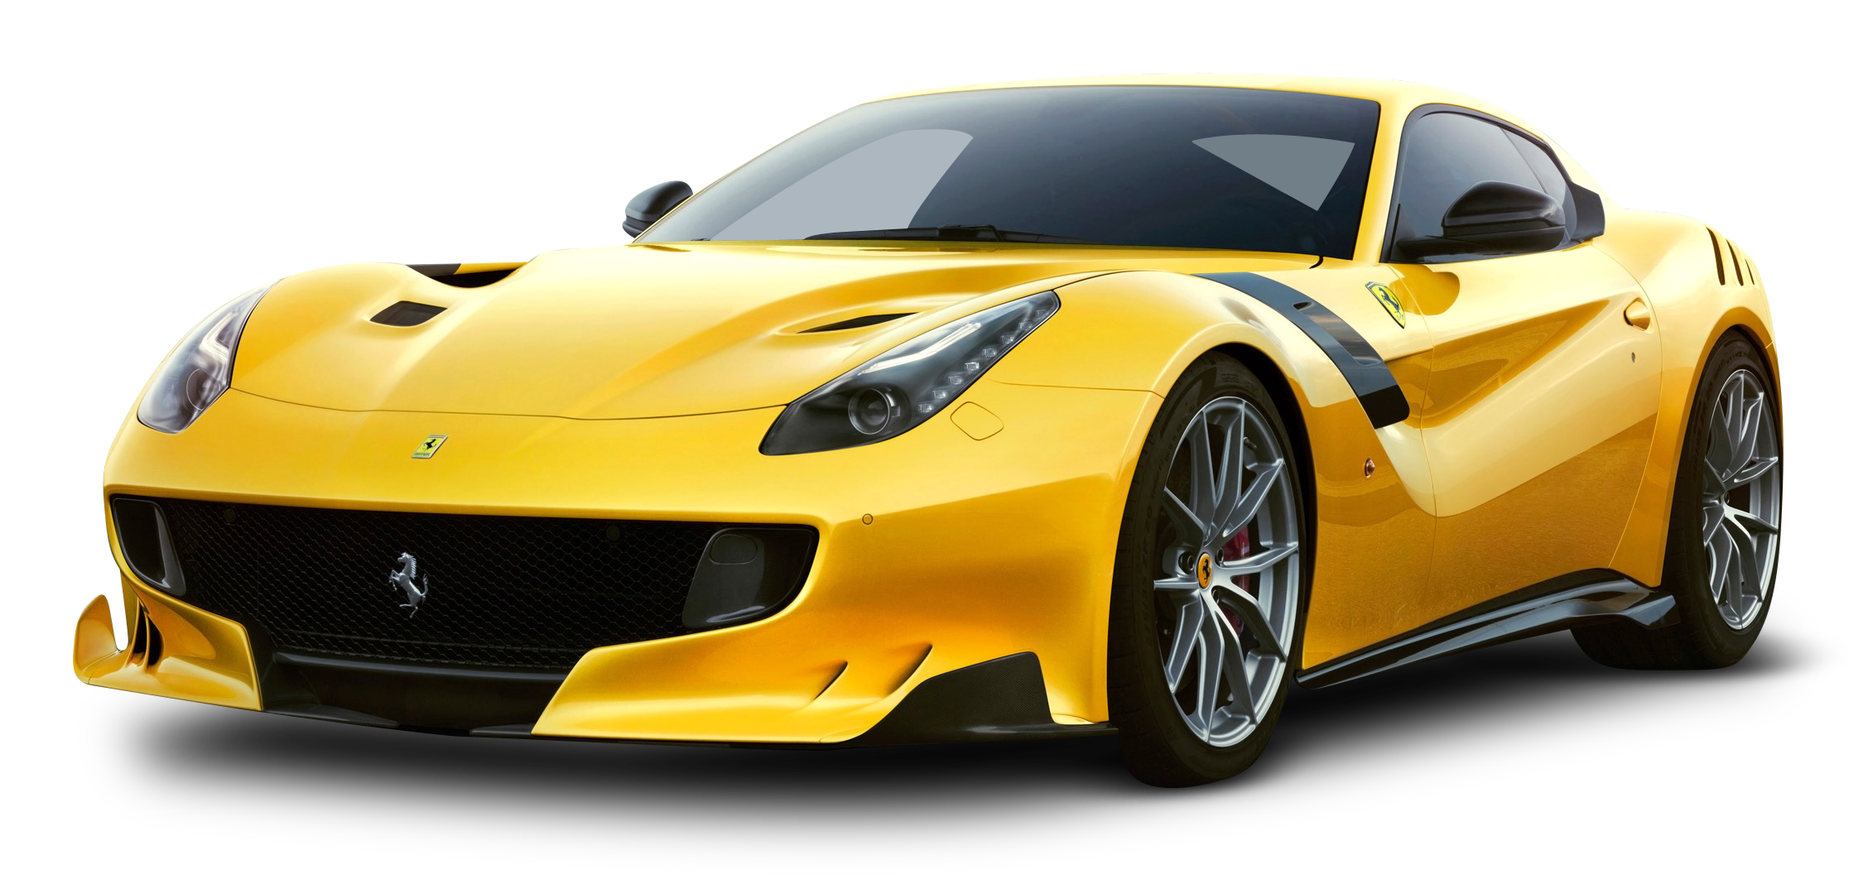
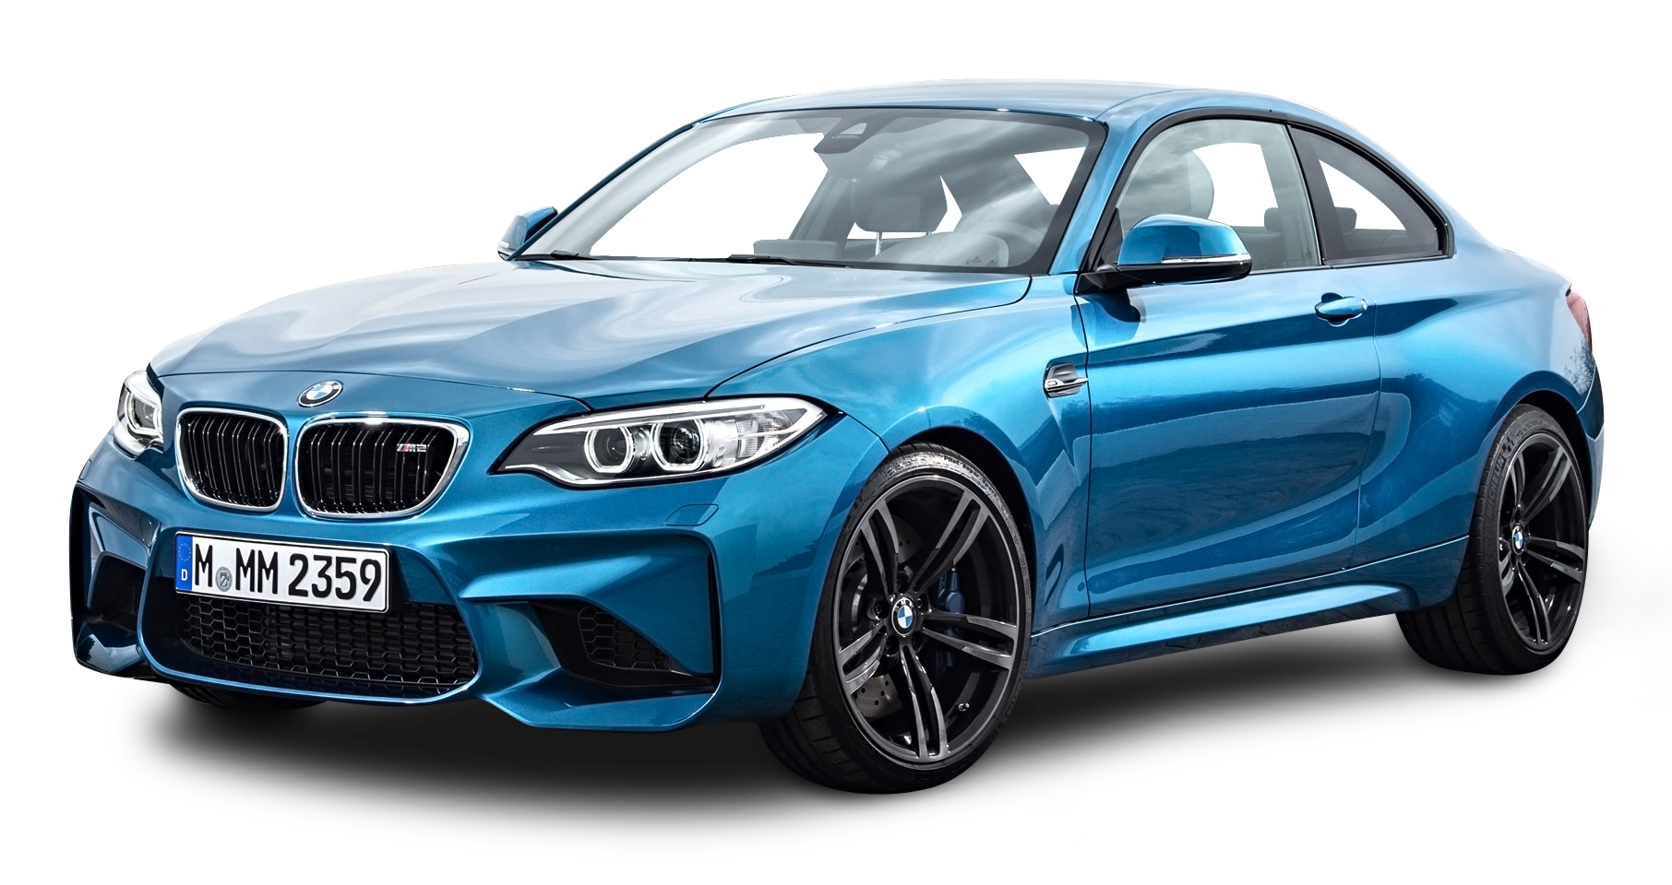
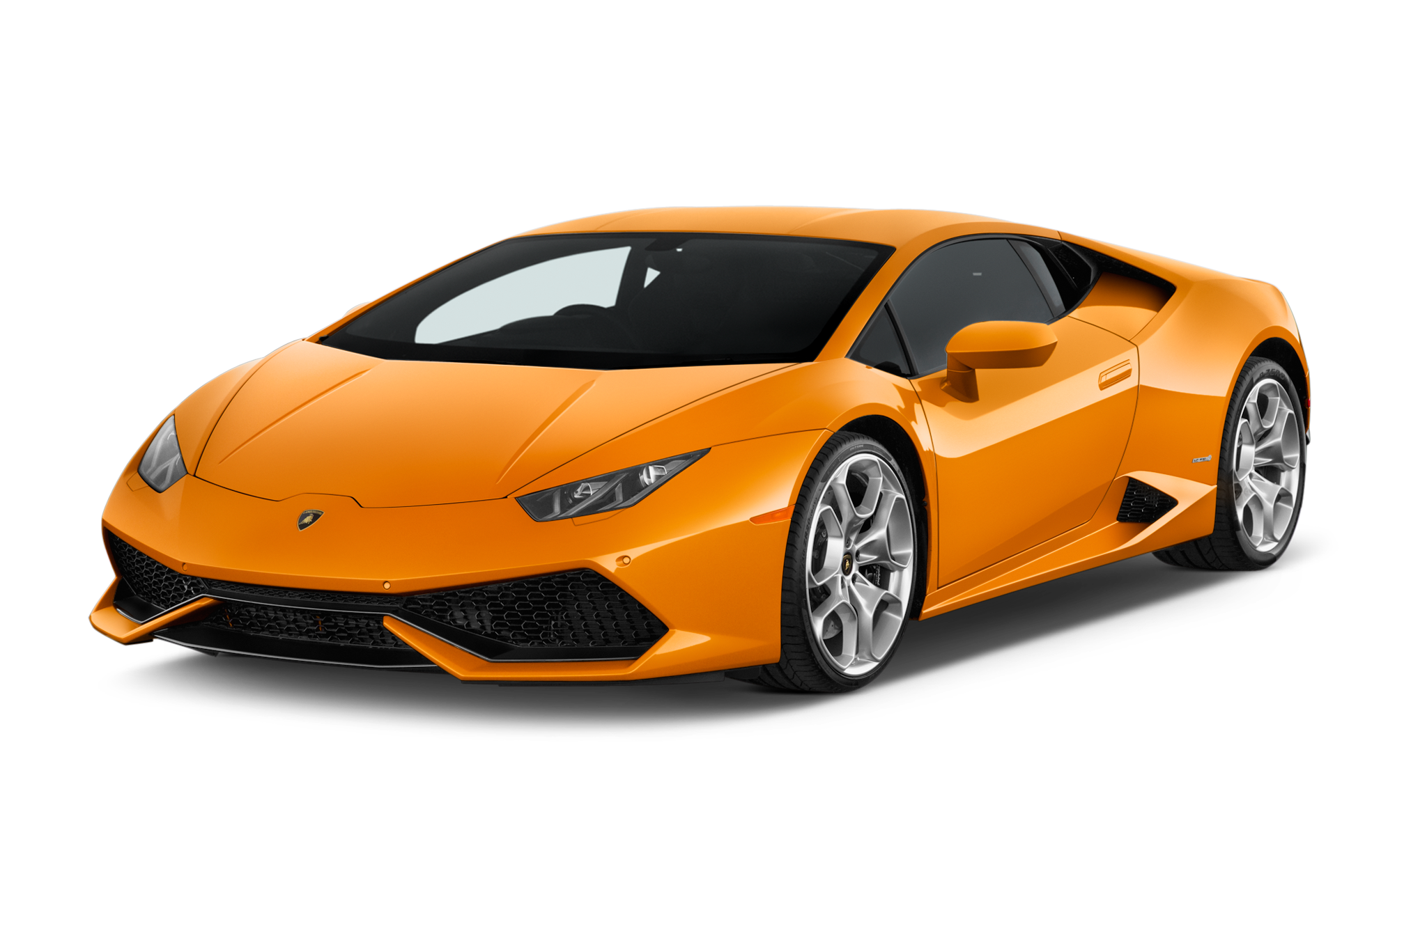
AutoRental
Share the ride!

Slide 2

Țelul companiei: Ne dorim ca utilizatorii să poată închiria orice autovehicul își doresc.

Slide 3
Problema
15.6
9.0
5.8
2.2
- Serviciile de car sharing au foarte mulți utilizatori și din această cauză nu sunt personalizate.
- Clienții acestor aplicații nu au control asupra tipurilor de mașini pe care le utilizează.
- În prezent aplicațiile de închiriere oferă doar autovehicule cu 4 roți.
2014 | 2016 | 2018 | 2020

Slide 4

Soluția
AutoRental oferă posibilitatea de a alege din mai multe tipure de autovehicule. De asemenea, activând într-o zonă restrânsă putem să oferim servicii personalizate clienților noștrii.

Slide 5

Tehnologia:
GPS + Personalitate

Slide 6
Client
Model de profitabilitate
Cost Inchiriere
Cost Furnizor
Clientul plătește un cost pentru închirierea unui automobil, iar o parte din acest cost ajunge la furnizor autovehicului. Diferența dintre cele 2 plăți este profitul pe care îl încasăm. De asemenea aplicația va include reclame și posibilitatea scoaterii acestora în schimbul unei sume ce va trebui plătită o singură dată.

Slide 7

De ce o aplicație de închirieri auto?
Deoarece atunci când ai un autovehicul te poți deplasa oriunde. Totodată, cererea de închiriere a unuia este semnificativ de mare în zilele noastre.

Slide 8
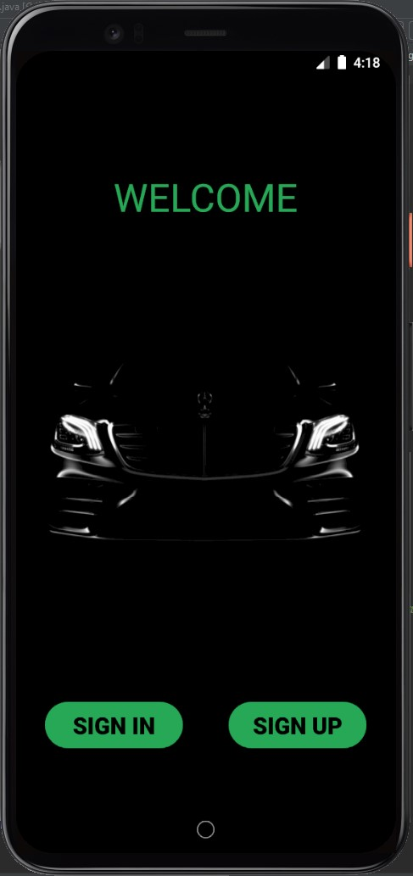
Pagina principală

Slide 9
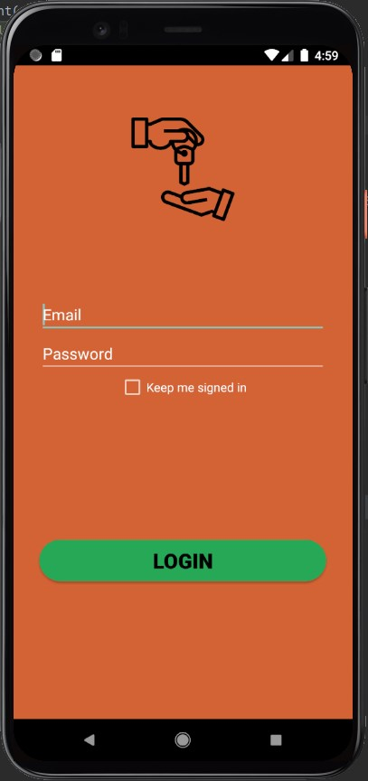
Pagina de login

Slide 10
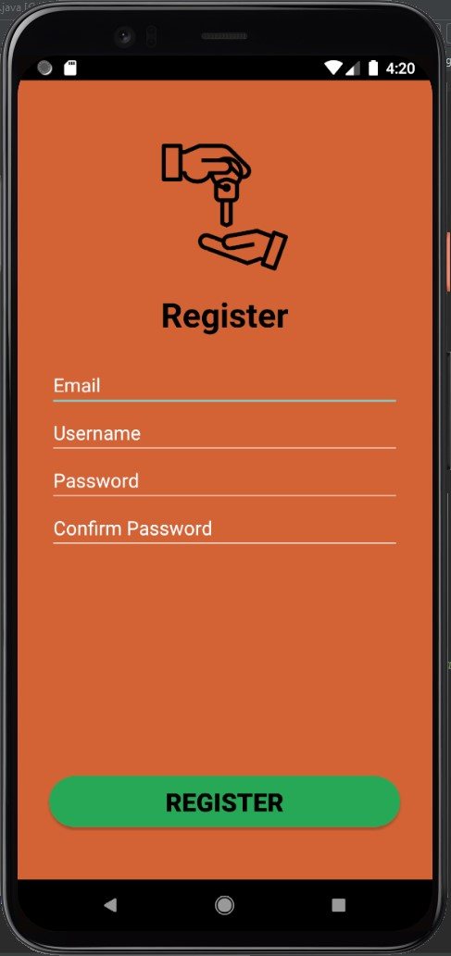
Pagina de register

Slide 11
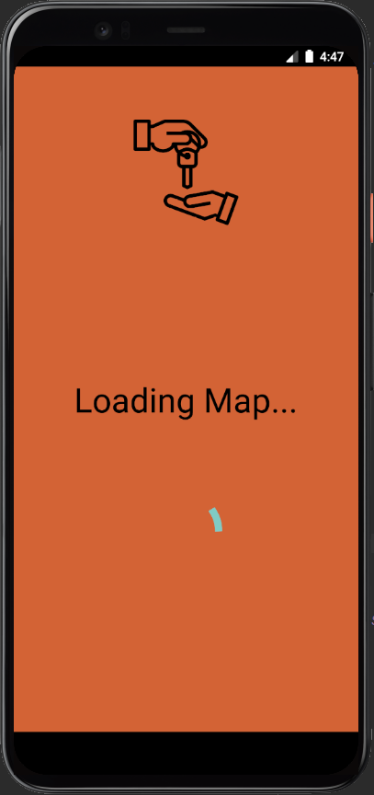
Pagina de loading

Slide 12
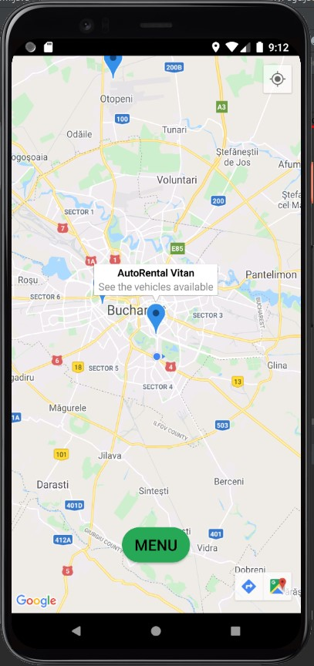
Pagina cu hartă

Slide 13
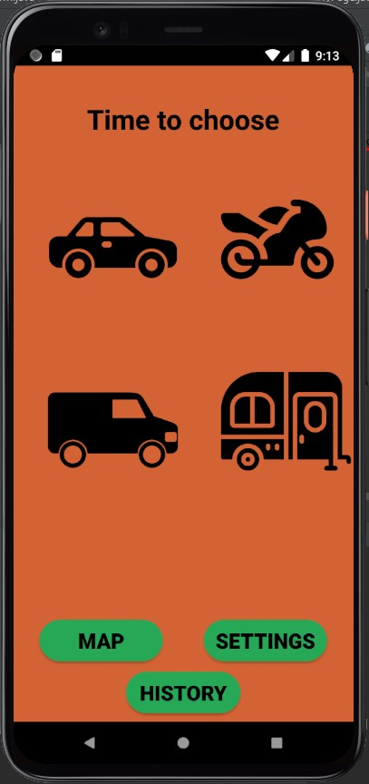
Pagina de filtrare

Slide 14
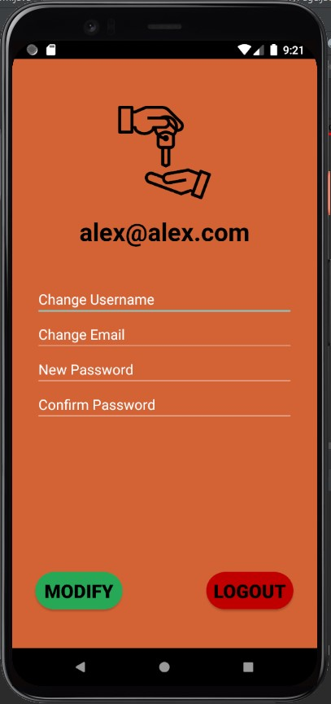
Pagina de profil

Slide 15
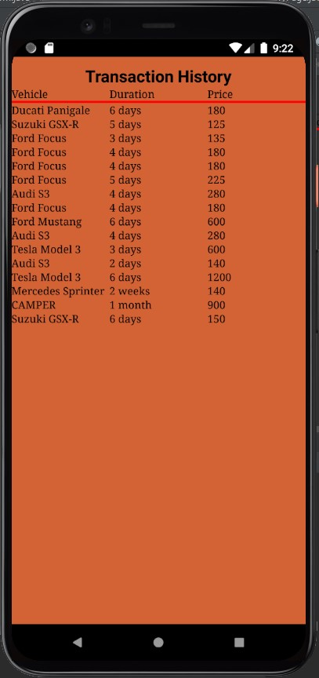
Pagina de istoric de tranzacții

Slide 16
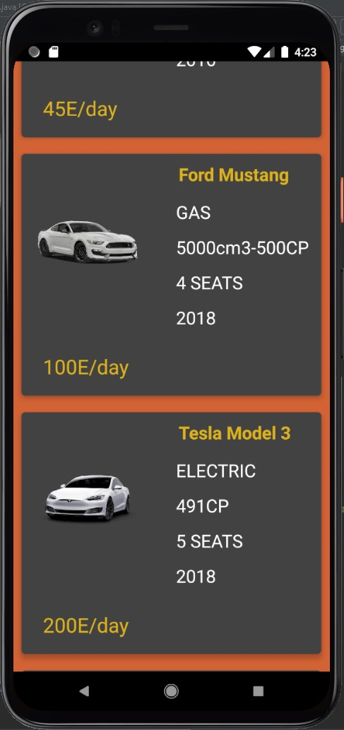
Pagina de selecție a autovehiculelor

Slide 17
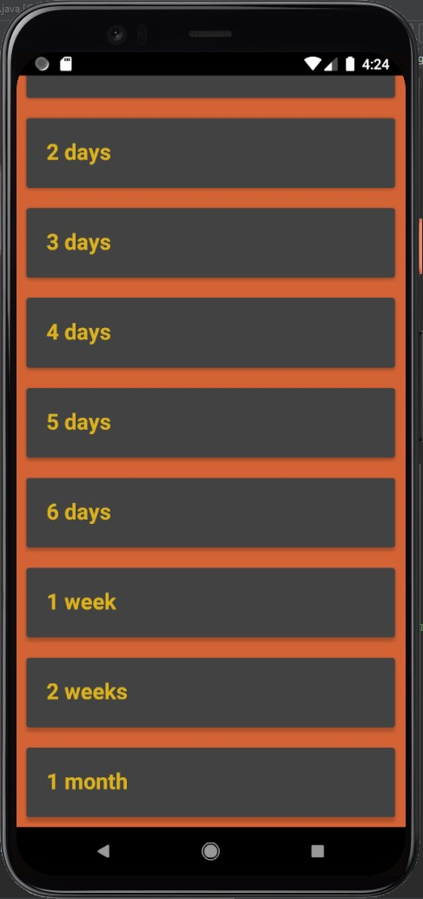
Pagina de selecție a parametrilor închirierii

Slide 18
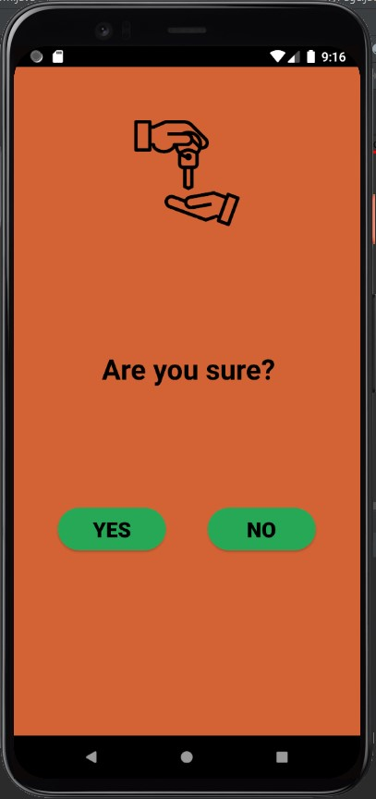
Pagina de confirmare

Slide 19
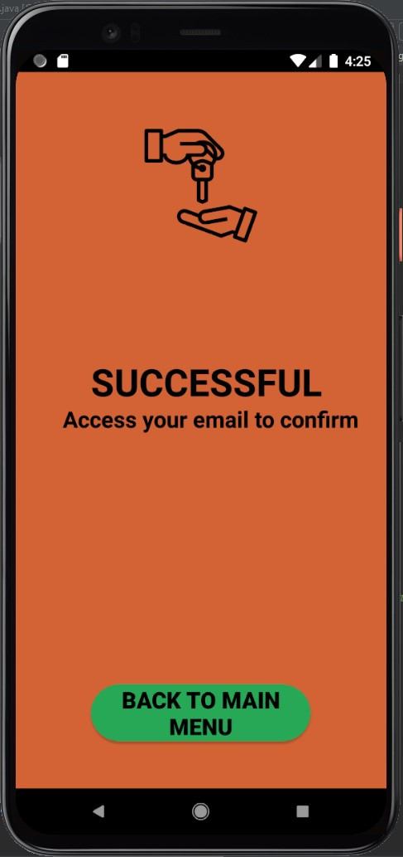
Pagina finală

Slide 20

Echipa
Andy Blanaru
Albert Chirilă
Teodor Hossu
Alex Maican
Software Developer
Software Developer
Software Developer
Software Developer

Slide 21
Mulțumim!

